Slide 1
Withコロナ・Afterコロナを支える 新アプリの開発
情報工学部 情報科学科 3年
土岐 健太郎
眞柄 圭佑
Notes:
情報科学科 3年 の 土岐と 眞柄が、 Withコロナ・Afterコロナを支える新アプリの開発について発表させていただきます。
本日はよろしくお願いいたします

Slide 2
COCOAについて
課題の解決策
新アプリの機能
アプリの評価
まとめと今後の展望
目次
Notes:
本日はCOCOAの現状分析からはじまり、
その解決策として提案する新アプリの機能紹介、
実際にいただいたアプリへの評価や今後への課題の分析
という流れで説明させていただきます。

Slide 3
COCOAについて
課題の解決策
新アプリの機能
アプリの評価
まとめと今後の展望
目次
Notes:
ではまず、COCOAについて軽く説明させていただきます

Slide 4
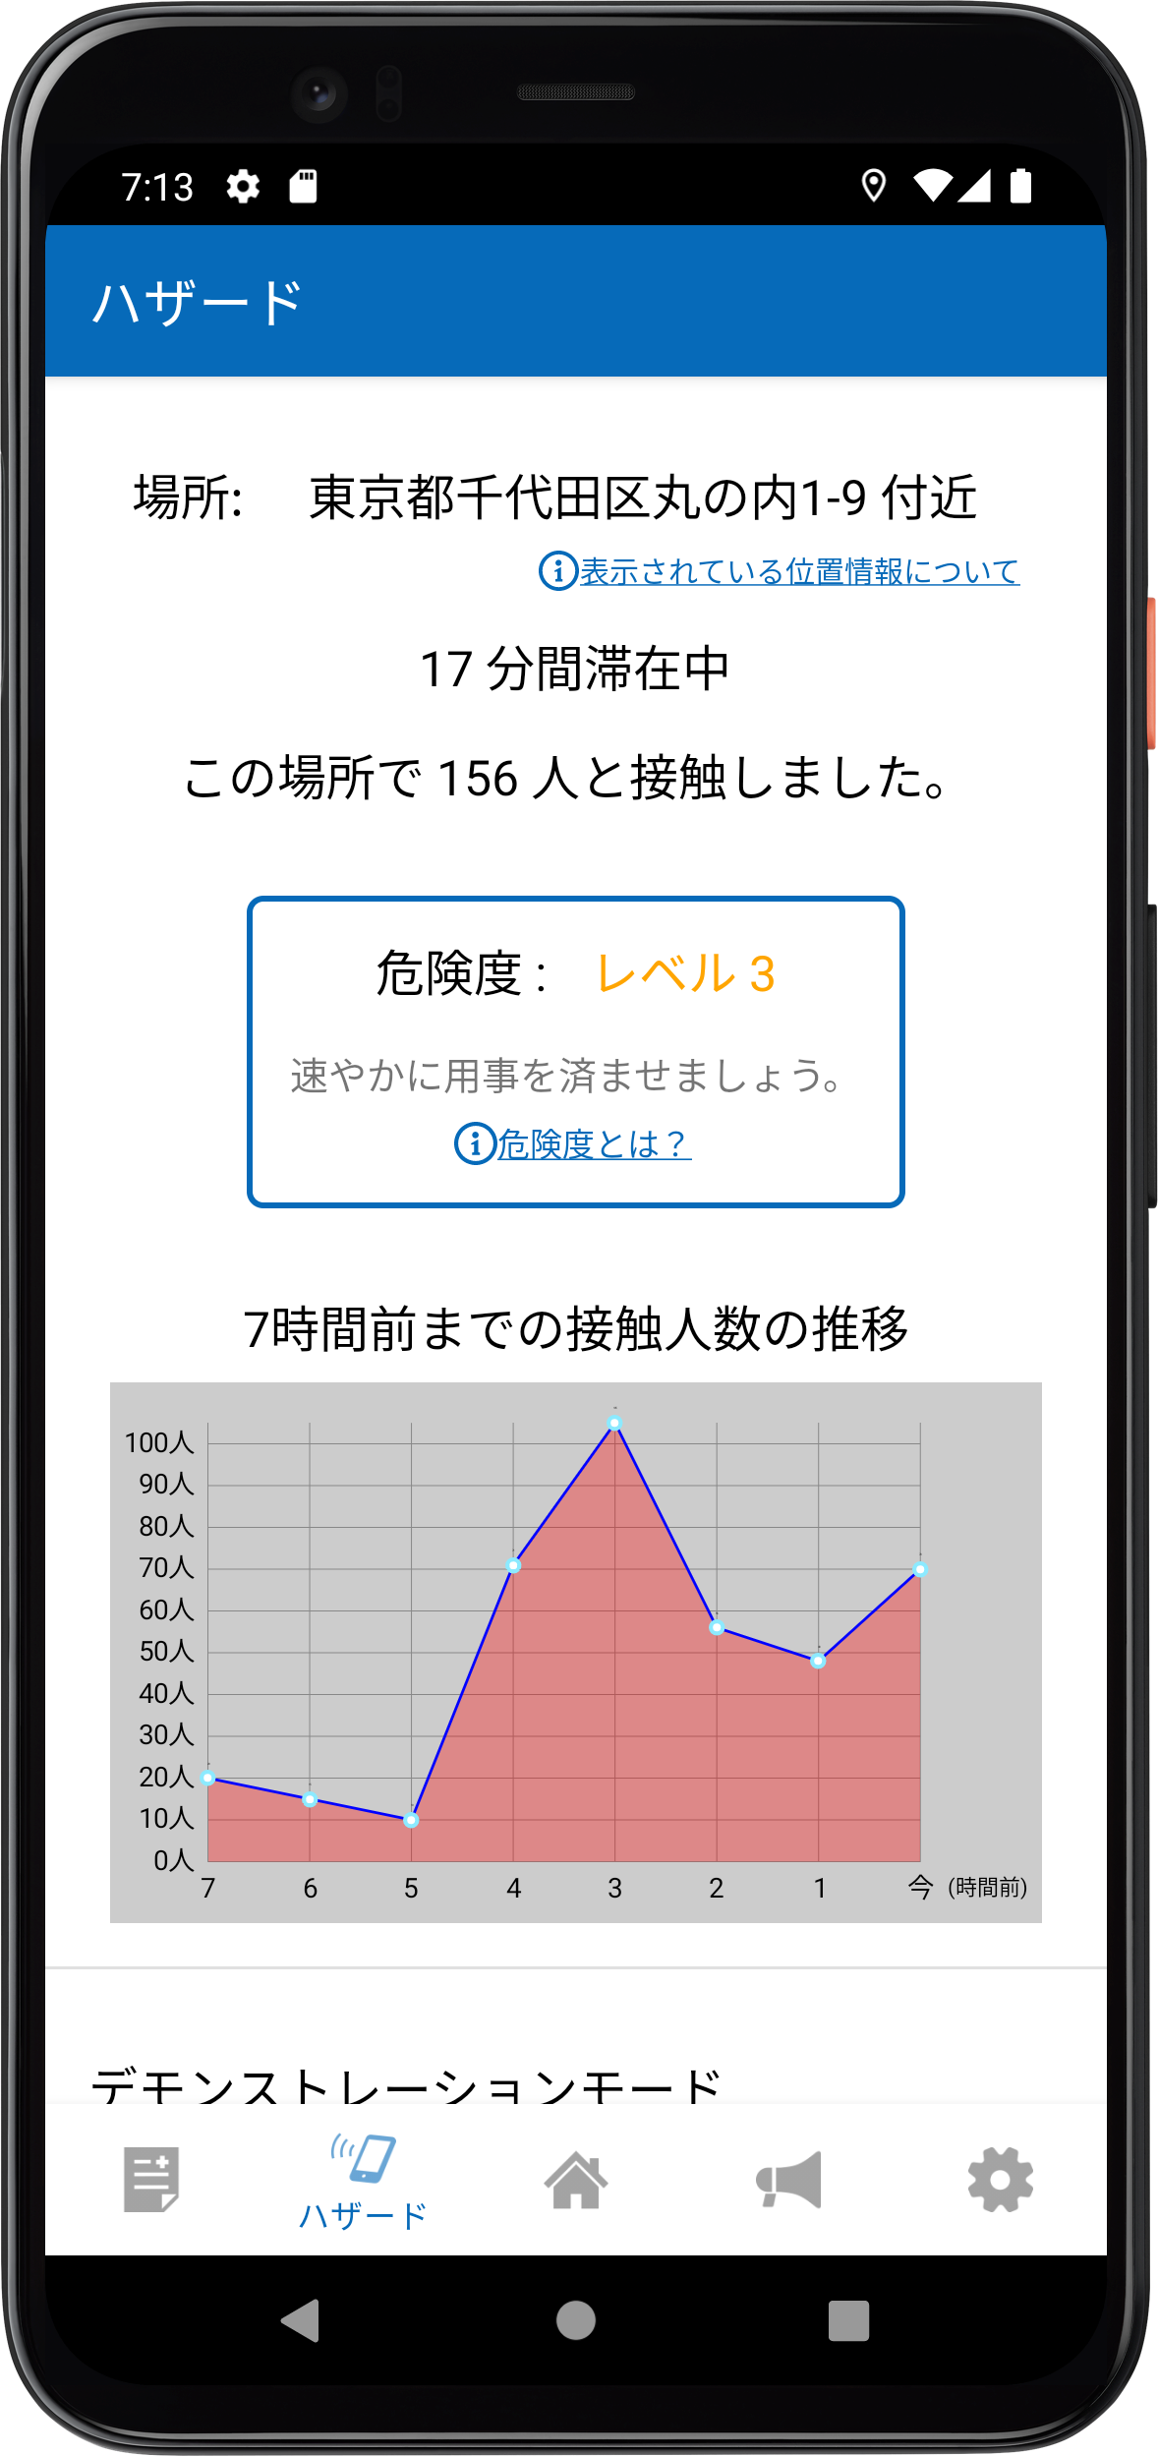
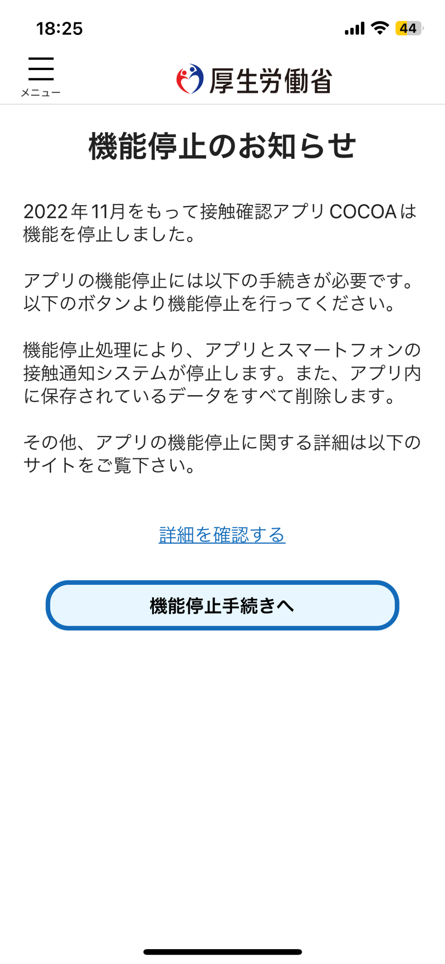
接触確認アプリCOCOAとは
陽性者との接触を通知するアプリ
開発・維持コストは約3億9000万円
2022年11月にサービス終了
Notes:
COCOAはスマートフォンで濃厚接触を記録し、陽性者と接触したことを通知するアプリです。
COCOAは約3億9000万円の予算を投じて開発・保守されていましたが、 政府は、アプリの必要性が薄れたとして、昨年11月にサービスを終了しました。
そこで、私たちはCOCOAが廃止された後に、その代わりとなるようなアプリを作ろうと考えました。

Slide 5
COCOAの評価
成功したかと思うか否かを調査
COCOAへの評価が低い
成功したと思う人は
僅か 8%
■成功したと思う
■失敗したと思う
Notes:
開発に当たり、私たちはCOCOAの現状についていくつかアンケート調査を実施しました。
COCOAは成功したと思うかという質問に対しては、
成功したと思うと答えた人はわずか8%であり、
COCOAへの評価が低いことが分かりました。

Slide 6
COCOAの評価
COCOAのインストール率を調査
目標の60%には届かず…
インストール率の低さが課題
インストール率は
46%
■インストールしている
■インストールしていたが削除
■インストールしていない
Notes:
次に、COCOAが失敗した原因として多く挙げられた「インストール率の低さ」について 質問したところ、
インストール率は46%であり、政府が当初目標としていた60%には未だ届いていないことが明らかになりました。
このことから、COCOAの課題はそのインストール率の低さにあったと考えられます。

Slide 7
COCOAについて
課題の解決策
新アプリの機能
アプリの評価
まとめと今後の展望
目次

Slide 8



解決策
インストール率を高める
有用な機能の追加
インストールの目的を与える
インストール率に依存しない
外部との通信が不要な設計
Notes:
インストール率が低いという問題を解決するために、私たちは２つのアプローチから考えました。
１つめは「インストール率を高める」というアプローチです。
インストール率を高めるには、誰もが使いたくなるような有用な機能を追加したり、アプリを日常的に使う理由を与えられるような機能を追加することなどが考えられます。
２つめは、「そもそもインストール率に依存しない」ということです。これには他の企業との通信が 不要な設計することによって解決できると考えられます

Slide 9
自己防衛をサポートする 「感染症All in Oneアプリ」の開発
Notes:
そこで私たちは
ひとりひとりの予防しようとする行動をサポートできることを目標に、
感染症に関する情報を全て集約したAll in Oneアプリを開発しました。

Slide 10








核となる３つの機能
接触前に警告する
レーダー機能
予防意識を持たせる
証明書機能
正しい情報を伝える
お知らせ機能
Notes:
私たちが提案するアプリには 核となる３つの機能があります。
・人と会う前に警告する レーダー機能
・ユーザーに予防意識を持たせるための 証明書機能
・正しい情報を伝える お知らせ機能
です。

Slide 11
COCOAについて
課題の解決策
新アプリの機能
アプリの評価
まとめと今後の展望
目次
Notes:
1つ１つ説明させていただきます。

Slide 12
核となる３つの機能
接触前に警告する
レーダー機能
予防意識を持たせる
証明書機能
正しい情報を伝える
お知らせ機能
Notes:
ではまず、レーダー機能についてです。

Slide 13
１．レーダー機能
接触する前に警告
周囲の人数を表示
感染の危険度を表示
接触人数の推移を可視化
Notes:
レーダー機能のテーマは 「接触する前に警告」です。
厚生労働省のCOCOAでは、コロナウイルス陽性者と接触した後に通知されていたので、アプリで通知を受け取ったときにはすでに手遅れという問題がありました。
この機能では、混雑度合いから感染のリスクを判定し、ユーザーに通知します。
これによって、感染症にかかる前にリスクを回避することが出来ると考えています。

Slide 14

周囲の人数をカウント
15m
Notes:
具体的な例を使って説明させていただきます。
人の多い交差点にいる場合をイメージしてください。
例えばこの方のスマートフォンで説明しますと、アプリは半径15m以内にあるスマートフォンと通信し、台数をカウントします。
そして、その数を人数としてユーザーに通知することができます。

Slide 15
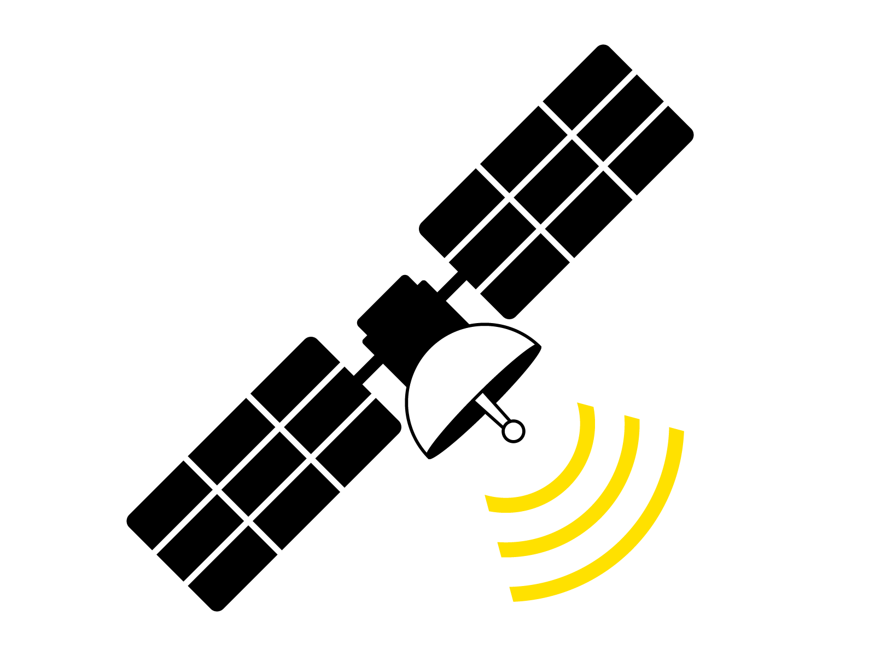



レーダー機能の仕組み
GPS
接触確認API
Bluetoothで周りにあるスマートフォンの 台数をカウント
プライバシーに配慮された仕組み
GPS
15m移動するごとにカウントを0にリセット
+1 2 3 …
15
Notes:
この機能は、「接触確認API」と「GPS」という2つの技術によって成り立っています。
「接触確認API」は、Bluetoothと呼ばれる、スマートフォンとイヤホンやキーボードをつなぐときによく使われる、電波技術によって動いています。
このアプリは、Bluetoothの電波で周りにあるスマートフォンと通信を行い、通信できたスマートフォンの台数を人数として表示します。
これに加えてGPSを使用します。
カーナビなどでよく使われるGPSは、ユーザーが15m以上移動したとき（先程の例では中央の方が青い円の外に移動した時）に、スマートフォンの台数を数えるカウンターを0にリセットする役目を担っています。
これらの仕組みは、どちらも取得した人数や位置の情報を第３者に送ることを必要としないので、
プライバシーを守りながら、ほぼリアルタイムな人数を数えることが可能です。

Slide 16
専門家の指標を身近に
なぜ、周りの人の数を通知する必要があるのか？
専門家が考えた指標は分かりにくい
危険度 | 人数 | 想定される状況
レベル0 | 10人 未満
レベル1 | 10人 以上 | 自宅の中
レベル2 | 75人 以上 | 4m間隔で人が立っている場合
レベル3 | 150人 以上 | 2m間隔で人が立っている場合
レベル4 | 250人 以上 | 大学の学生食堂にいる場合
レベル5 | 350人 以上 | 大規模イベント会場など
Notes:
ここで、周りを見渡せばすぐに分かる「人数」という情報をなぜ通知する必要がるのか、と疑問を抱くかもしれません。
この機能の存在意義は、人々に専門家の指標で混雑度を判断してもらうことあります。
疫病対策の専門家が考えた「2メートル以上離れる」や「1m四方の空間に何人以上いると危ない」といった基準は直観的には分かりにくいと思います。
このアプリは、そういった分かりにくい基準を管理し、事あるごとに「今は安全です」「少し人が多いです」などとユーザー通知にすることができるので、
人々は、専門家の、しっかりした根拠のある指標で、混雑具合を判断することが可能になります。

Slide 17
核となる３つの機能
接触前に警告する
レーダー機能
予防意識を持たせる
証明書機能
正しい情報を伝える
お知らせ機能

Slide 18
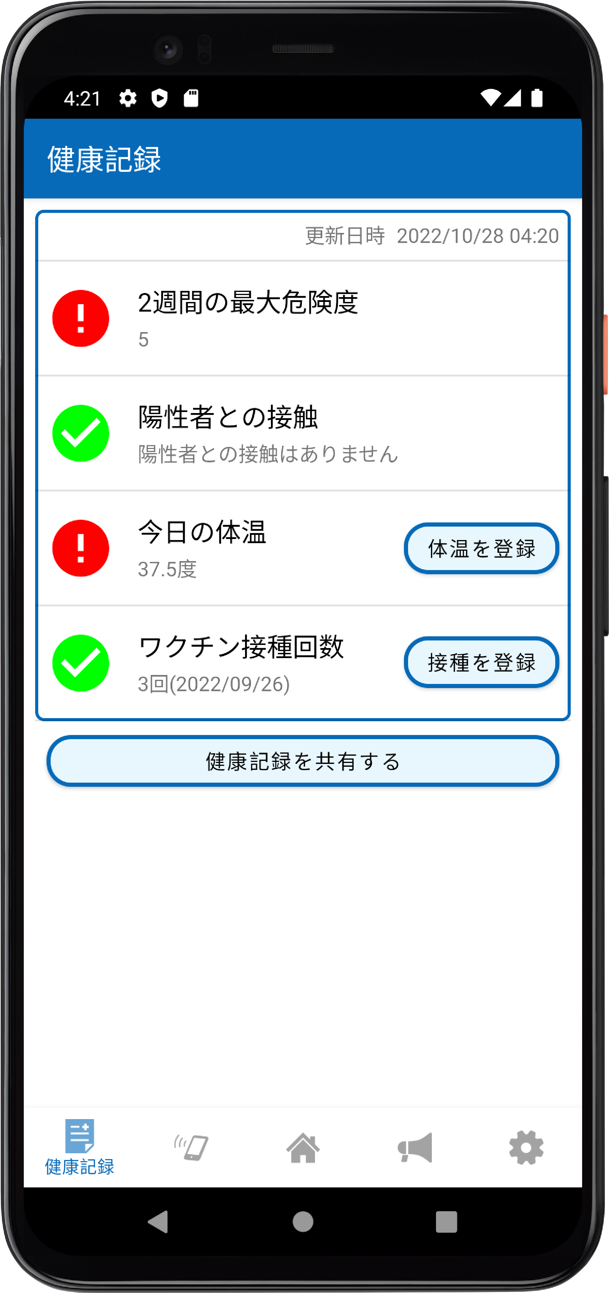

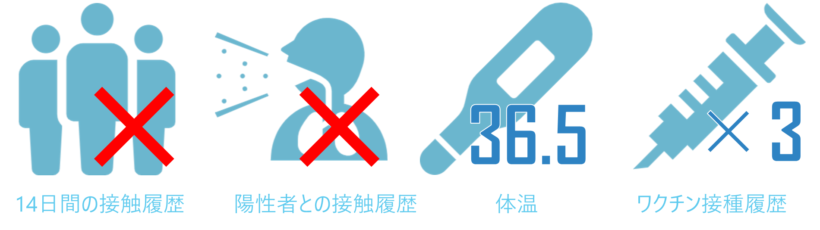
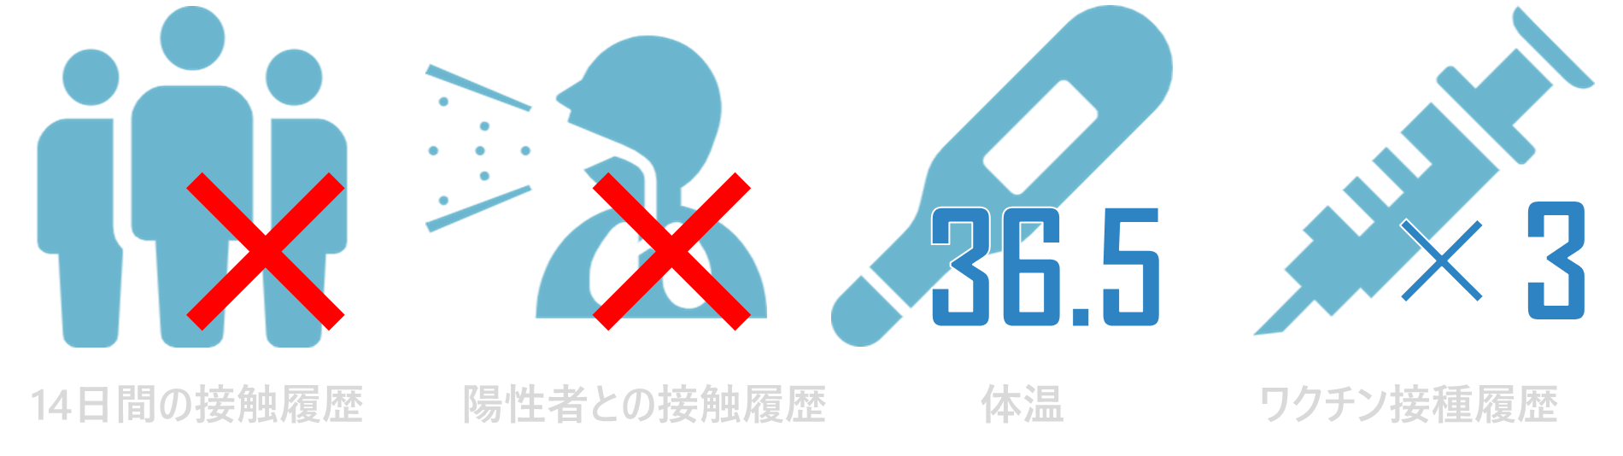
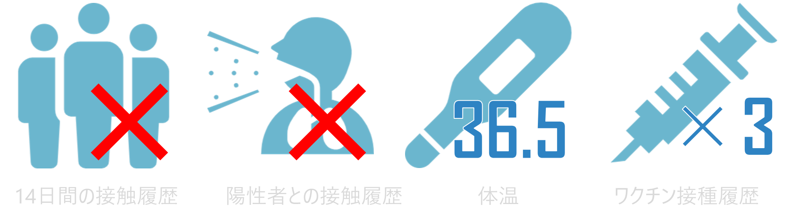
2. 証明書機能
自分の感染リスクを可視化
Notes:
１１１１１１１１１１２２２２２２２２２２３３３３３３３３３３４４４４４４４４４４５５５５５５５５５５６６６６６６６６６６(文字数の目安)
次に、証明書機能について説明させていただきます。
証明書機能のテーマは感染拡大を防止することです。
今までは感染したことを知らせるのみで、対応はユーザー次第になってしまうという問題がありました。
証明書機能では自分が感染症に感染している可能性を可視化することでこうした問題を解決します。
具体的に証明書機能では14日間の接触履歴や陽性者との接触履歴、体温やワクチン接種履歴などから自分がコロナに感染している可能性を可視化します

Slide 19
証明書の効果
感染リスク高
感染を広めない行動を促す
感染リスク低
感染リスクが低いことを証明
感染拡大を防止
Notes:
この感染の可能性が高い場合、アプリはユーザに感染を広めないための行動を促します。
また、感染の可能性が低い場合、ユーザーはアプリによって自分が行動に配慮していることを証明することができます。

Slide 20


飲食店への導入
飲食店への効果
リスクの高い人を店に入れない
クラスターの防止
ユーザへの効果
うつす・うつされる心配がない
飲食店に行く前ために予防意識が生まれる
Notes:
(もう少し具体的にする？)
たとえば、この証明を飲食店で用いると、飲食店とユーザの双方にメリットが見込めます。
まず、飲食店は危険性の低い人のみを店に入れることができるため、店内クラスターを防止することができます。
一方、ユーザは証明書を求められる店舗では感染症をうつしたりうつされる心配がないため、安心して飲食を楽しむことができます。
また、飲食をするために日ごろの生活で人込みを避けるといった予防意識が生まれると予想されます。
(時間的余裕があれば)大学生の飲み会の話
このように、証明書は飲食店などとの連携によって、感染可能性の高い人が次々といろいろな場所に行くことを防ぎ、感染拡大を防止します。

Slide 21
核となる３つの機能
接触前に警告する
レーダー機能
予防意識を持たせる
証明書機能
正しい情報を伝える
お知らせ機能

Slide 22
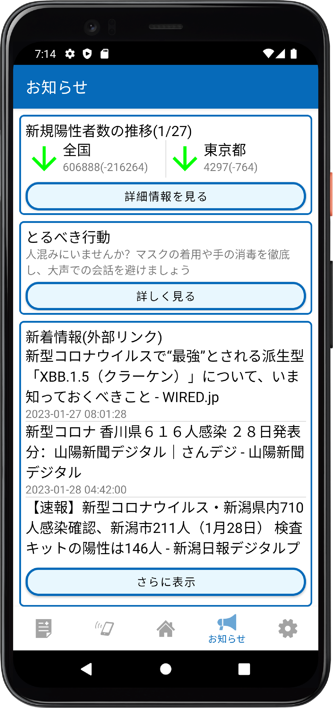
3. お知らせ機能
信頼できる情報を提供
新規陽性者数の推移
とるべき行動
感染症対策情報
誤った情報による混乱を防止
Notes:
お知らせ機能のテーマは誤った情報による人々の混乱を防止することです。
今までは情報を提供する機関がばらばらであったり、感染症への不安に付け込んだデマ情報が拡散されてしまうといった問題がありました。
そのため、国民はどの情報を信頼していいのかを自分で判断しなければいけませんでした。
お知らせ機能では、これらの問題を解決するために以下の3つの機能を実装しました。
一つ目は新規陽性者数の推移です。
今までは感染者数の集計方法が複数あったため、同じ日の感染者数でも数字が異なる場合がありました。
そこで、本アプリでは国が提供する信憑性の高い数値を矢印などを用いてわかりやすく提供します。
二つ目はとるべき行動の提案です。
これはレーダー機能で判定した危険度レベルから、具体的にどのような行動をとればいいかを具体的に提案する機能です。
三つ目は感染症対策情報の提供です。
ここでは、最新の感染症対策情報を厳選してユーザに提供します。
今回作ったアプリでは技術的な問題から情報の厳選はしていませんが、将来的には専門家と協力することでユーザ別に情報を厳選して提供できると考えています。
コロナ初期では、トイレットペーパーが不足するといったようなデマによって実際にトイレットペーパが枯渇してしまった事件がありました。
お知らせ機能では国の専門家が正しい情報を伝えることで、誤った情報の混乱を防止します。

Slide 23
COCOAについて
課題の解決策
新アプリの機能
アプリの評価
まとめと今後の展望
目次
Notes:
次に、アンケートで頂いた評価について説明させていただきます。

Slide 24
アプリの評価
63%
が有用と回答
56%
が有用と回答
26%
が有用と回答
■とても有用 ■やや有用 ■普通 ■あまり有用でない ■有用でない
Notes:
私たちは、主に都市大の学生など、合計27人にアプリの概要を説明し、評価をして頂きました。
その結果がこちらです。
レーダー機能は63%の方が有用と回答し、証明書機能は56%、お知らせ機能は26%の方が役に立つと評価しました。

Slide 25
いただいた意見
レーダー機能は電車移動中や自宅にいるときなどに誤作動を起こさないのか？
実際に運用したときに確認したい
アプリをインストールしていない人がいても大丈夫なのか？
接触確認APIはスマートフォンの標準機能であるため各機能の動作に影響はない
Notes:
また、27人から自由に意見を募ったところ、たくさんのご指摘を頂きました。
代表的な4つを紹介させていただきます。
レーダー機能は電車移動中や自宅にいるときなどに誤作動を起こさないのか？
という意見がアリましたが、これについては政府しか使えない特殊機能を使っていて実際には試せていないため、運用できる機会があれば確認して対策を講じたいと思っています。
またアプリを「インストールしていない人がいても大丈夫なのか」という意見がありましたが、これについては 人数を数えるための接触確認apiはスマートフォンにもともとついている機能であるため 動作に支障はないと考えています

Slide 26
いただいた意見
証明書機能の証明に根拠はあるのか？
感染疑惑のある人の行動を抑制するのが目的である。
必要以上に行動が制限されてしまうのではないか？
証明書機能の判定基準や飲食店の導入方法など、適切な制限が求められる
Notes:
また証明書機能についても意見をいただきました
証明書機能の証明方法に根拠があるのか という指摘に関しては、
そもそも証明書機能の目的が、「感染疑惑がある人が 次から次へといろいろの場所に移動するのを抑制する」のが目的であったため 必要以上に行動が制限されてしまわないように 実際に運用する際は適切なルールや制限などが求められると考えます

Slide 27
COCOAについて
課題の解決策
新アプリの機能
アプリの評価
まとめと今後の展望
目次

Slide 28
まとめと今後の展望
問題 COCOAの失敗
提案 新たな染症対策アプリの開発
課題 感染症に関する専門知識が必要
今後 厚生労働省への提案
Notes:
COCOAが失敗に終わってしまったという問題がありました。
そこで、私たちは失敗の原因を考察し、新たな感染症アプリを開発することを提案しました。
しかし、私たちのアプリには感染症に関する専門知識が必要といった課題が残っているため、
今後は厚生労働省への提案などを通してアプリの実装を進めたいと考えています。
私たちは一個人ではなく、都市大として厚生労働省への提案をしたいと考えているため、
校友会10周年イベントでの発表の機会をいただければ幸いです。

Slide 29
ご清聴ありがとうございました
Notes:
以上で発表を終わります。本日はお時間をいただきありがとうございました。

Slide 30
結論 ○○機能の目的は○○です
従来との比較 今までは○○という問題がありましたが、今回は○○の実装でそれを解決します。
機能 具体的には次のような機能を実施しました
効果 これにより○○という効果が得られます
具体例 (ターゲットを絞って話そう！)
結論 このように、○○を実現します

Slide 31
話す順番
従来の問題点

Slide 32
レーダー → 行動を提案したり、適切な情報を表示する お知らせ
→ 証明書

Slide 33
iPhone 14 Pro

Slide 34

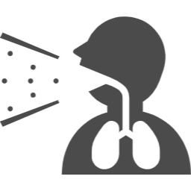


36.5
×3
14日間の接触履歴
陽性者との接触履歴
体温
ワクチン接種履歴
あああ

Slide 35










新アプリに必要な３要素
接触する前に警告
予防意識を持つように促す
正しい情報を伝える

Slide 36





素材

Slide 37
新アプリに必要な３要素
接触する前に警告------------------ レーダー機能
予防意識を持つように促す----------証明書機能
正しい情報を伝える お知らせ機能

Slide 38
新アプリに必要な３要素
接触する前に警告 レーダー機能
予防意識を持つように促す
正しい情報を伝える

Slide 39
証明書の効果
感染リスク高
感染を広げない行動を促す
感染リスク低
感染リスクが低いことを証明
！

Slide 40

周囲の人数をカウント
15m

Slide 41





核となる3つの機能
接触前に警告する
レーダー機能
予防意識を持たせる
証明書機能
正しい情報を伝える
お知らせ機能

Slide 42
専門家の指標を身近に
なぜ、周りの人の数を通知する必要があるのか？
専門家が考えた指標は分かりにくい ↓ 「2m以上離れる」 など
アプリが周囲の混雑度 を知らせることで、指標 を浸透化させる
表: コロナパンデミックの際の危険度レベル設定
危険度 | 人数 | 想定される状況
レベル0 | 10人 未満
レベル1 | 10人 以上 | 自宅の中
レベル2 | 75人 以上 | 4m間隔で人が立っている場合
レベル3 | 150人 以上 | 2m間隔で人が立っている場合
レベル4 | 250人 以上 | 大学の学生食堂にいる場合
レベル5 | 350人 以上 | 大規模イベント会場など

Slide 43
専門家の指標を身近に
表: コロナパンデミックの際の危険度レベル設定
危険度 | 人数 | 想定される状況
レベル0 | 10人 未満
レベル1 | 10人 以上 | 自宅の中
レベル2 | 75人 以上 | 4m間隔で人が立っている場合
レベル3 | 150人 以上 | 2m間隔で人が立っている場合
レベル4 | 250人 以上 | 大学の学生食堂にいる場合
レベル5 | 350人 以上 | 大規模イベント会場など

Slide 44
証明書の効果
！
感染リスク高
感染を広げない ための行動を促す
感染リスク低
感染リスクが低い ことを証明可能
！
❶
❷
❸

Slide 45
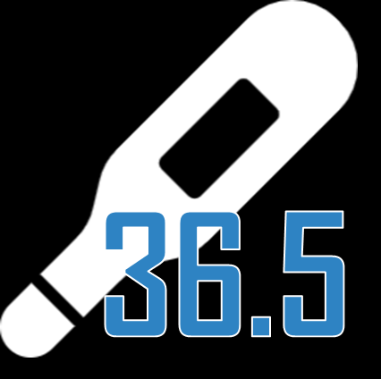

２．証明書機能
自分の健康リスクを可視化

Slide 46



Bluetooth

Slide 47
iCocoa
CITY
UNIV.

